Slide 1
Altas

Slide 2
Creación (POST al recurso)

Slide 3
POST
En HTTP existen diferentes métodos.
Para la creación de un recurso se utiliza el método POST.
Vamos a programar en nuestra API que si le enviamos POST a /productos se cree un producto.

Slide 4
Pensemos...
Qué nos falta?
Enviar datos desde Postman
Recibir el pedido en el Controller
Pasarlo al Service y que se procese
Saber leer los datos que enviaron
Notes:
Input text para escribir una tarea
Boton Agregar

Slide 5
¿Cómo enviamos los datos?
Para trabajar con APIs REST, los datos en general se envían en formato JSON
Para la estructura del dato, usamos la misma de salida
{
"producto": "Manzana",
"precio": "20"
}

Slide 6
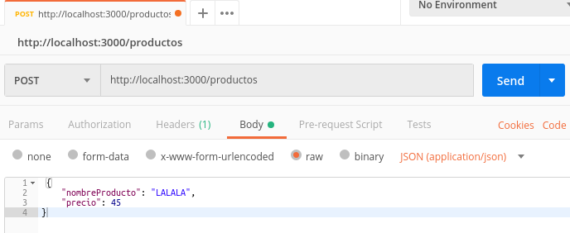
Enviando desde POSTMAN
Hacemos un POST y escribimos nuestro JSON en el body de la solicitud.

Slide 7
¿Cómo recibimos los datos?
import { Controller, Get, Param, Post, Body } from '@nestjs/common';
@Post()
create(@Body() prod: any): string {
return this.productoService.create(prod);
}

Slide 8
Qué hacemos en el service?

Slide 9
Modificación del archivo
public create(prod: any) {
const producto = new Producto(prod['nombre_producto'], prod['precio']);
console.log(producto);
if (producto.getNombreProducto() && producto.getPrecio()) {
this.listaProductos.push(prod);
console.log(producto);
fs.appendFileSync('productos.csv',
"\n"+
producto.getNombreProducto() + ","
+ producto.getPrecio());
return "ok";
}
else
return "parametros incorrectos";
}
Escribe en el archivo

Slide 10
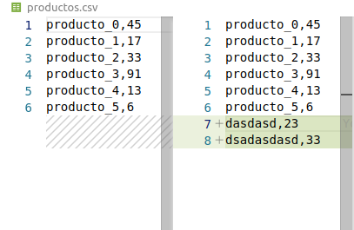
Resultado

